Slide 1
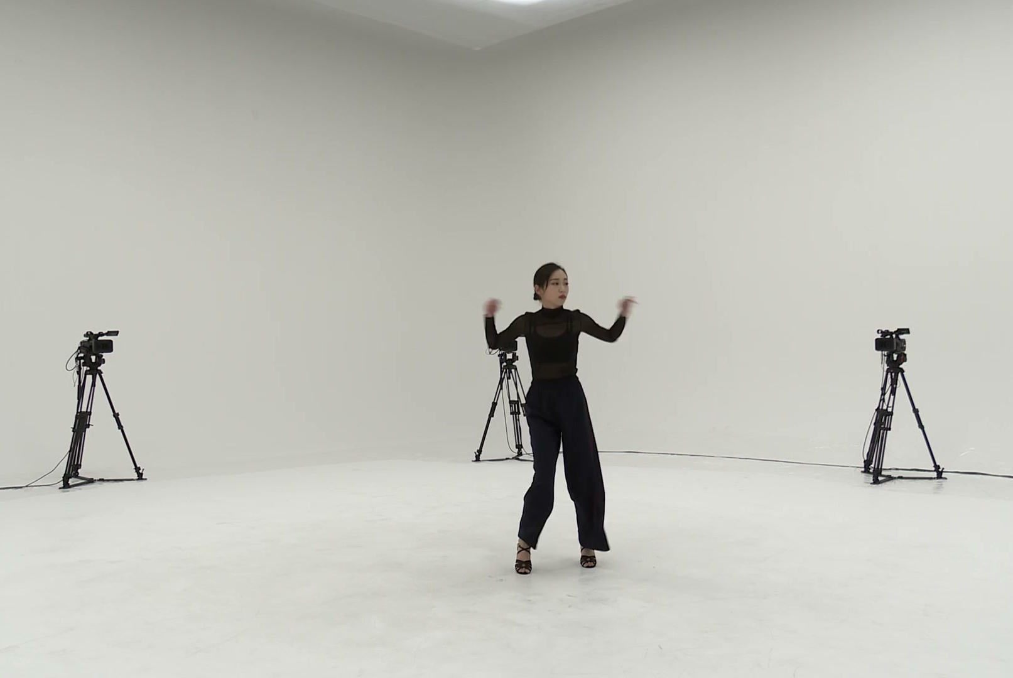
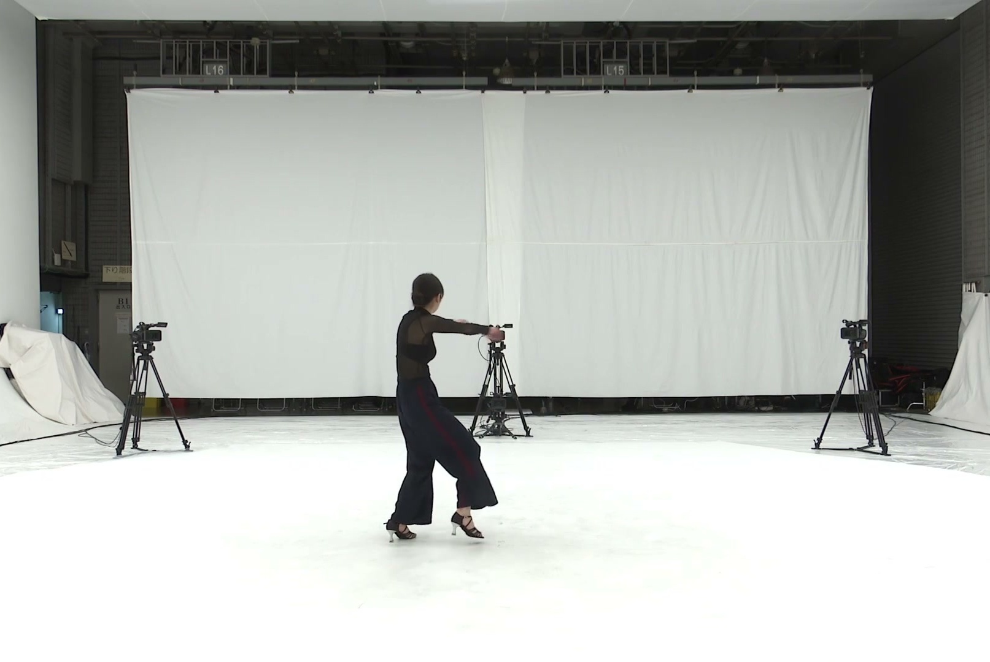
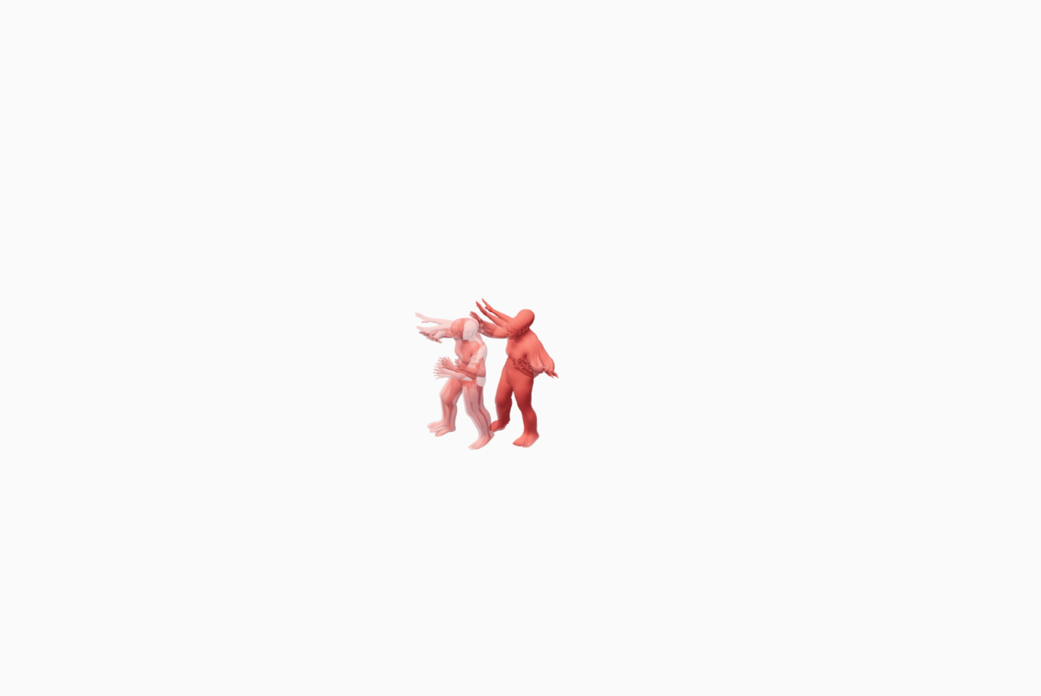


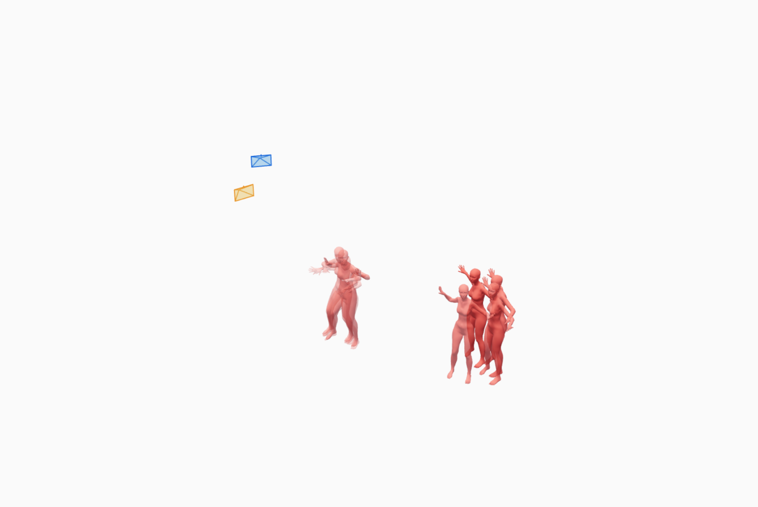
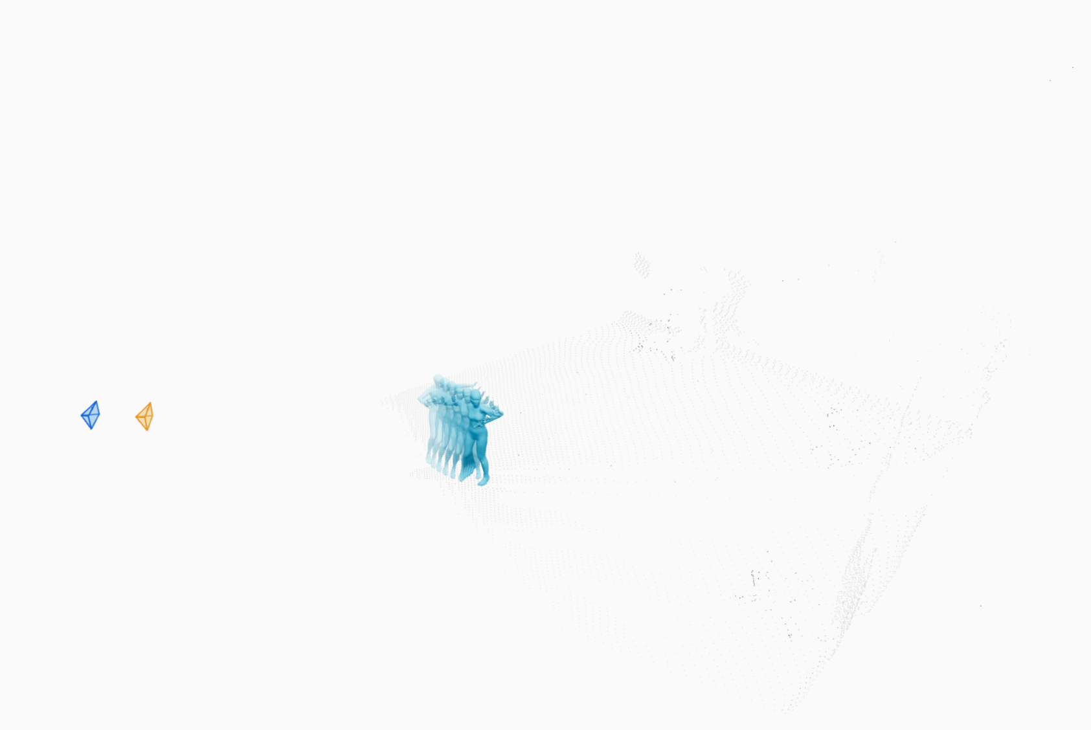
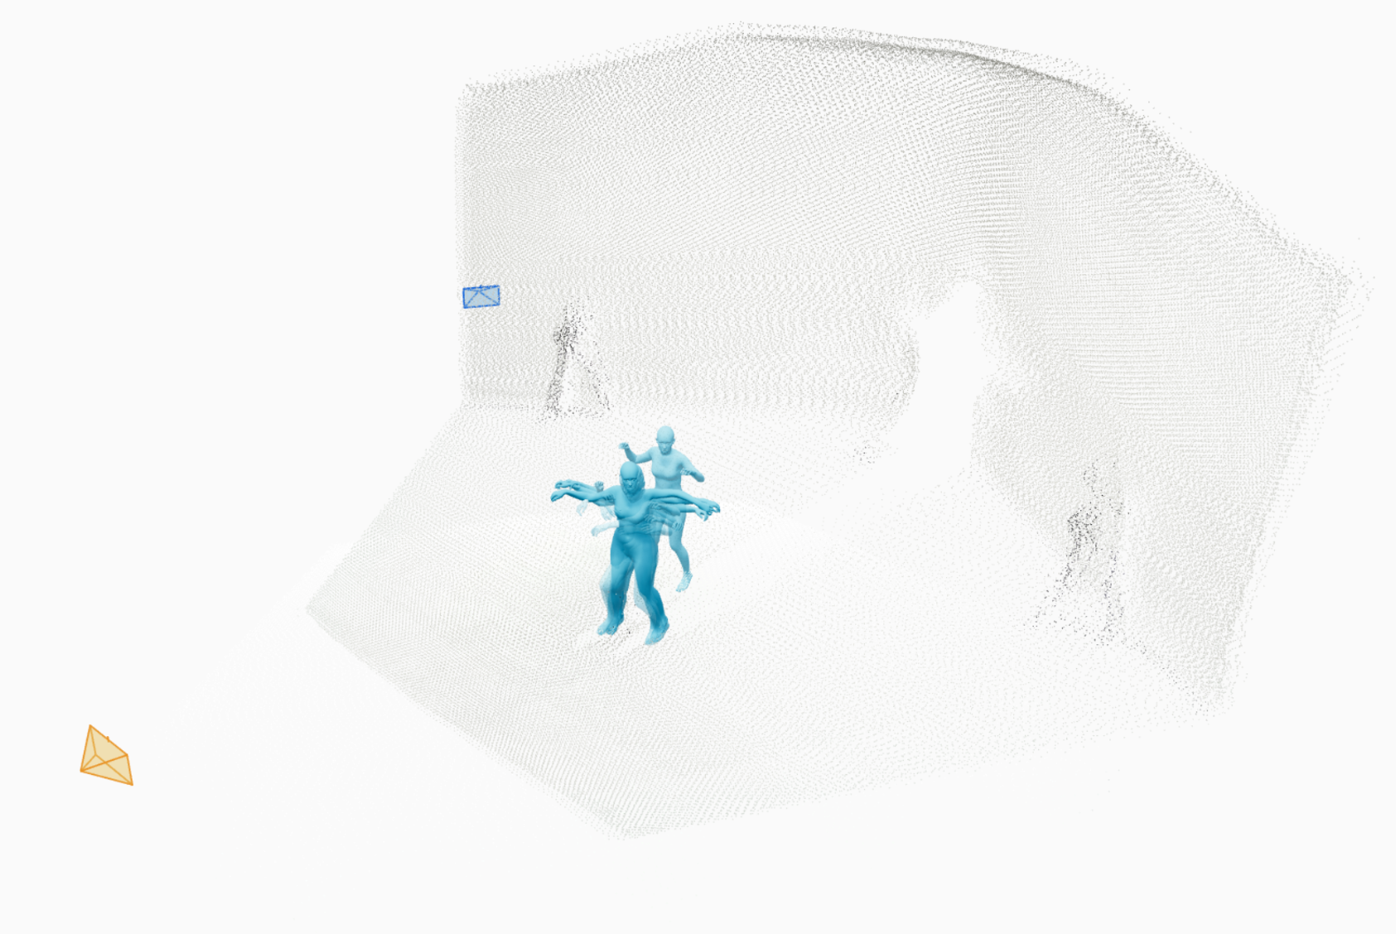
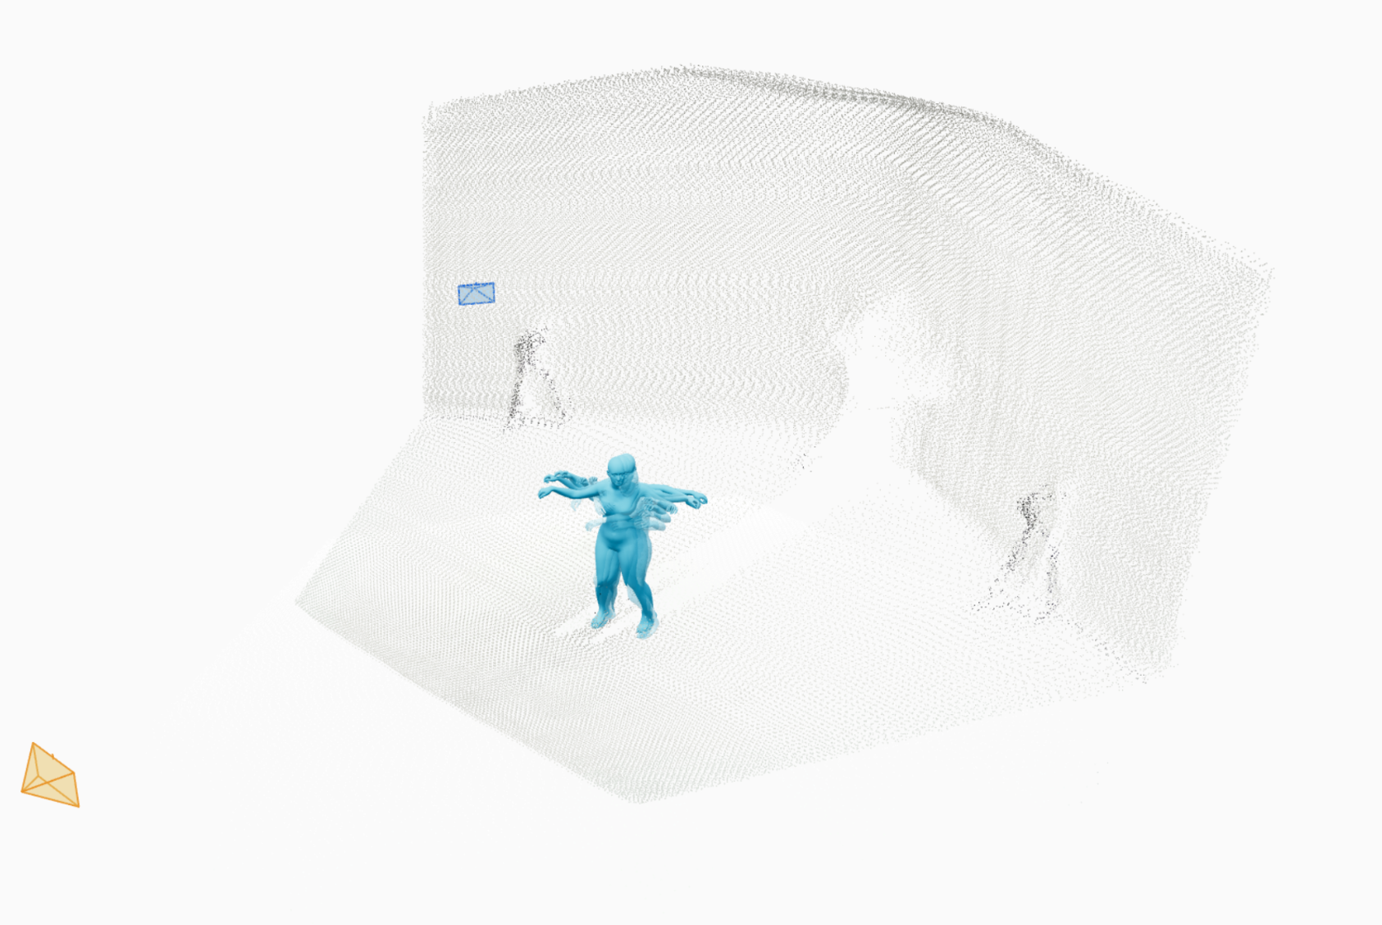
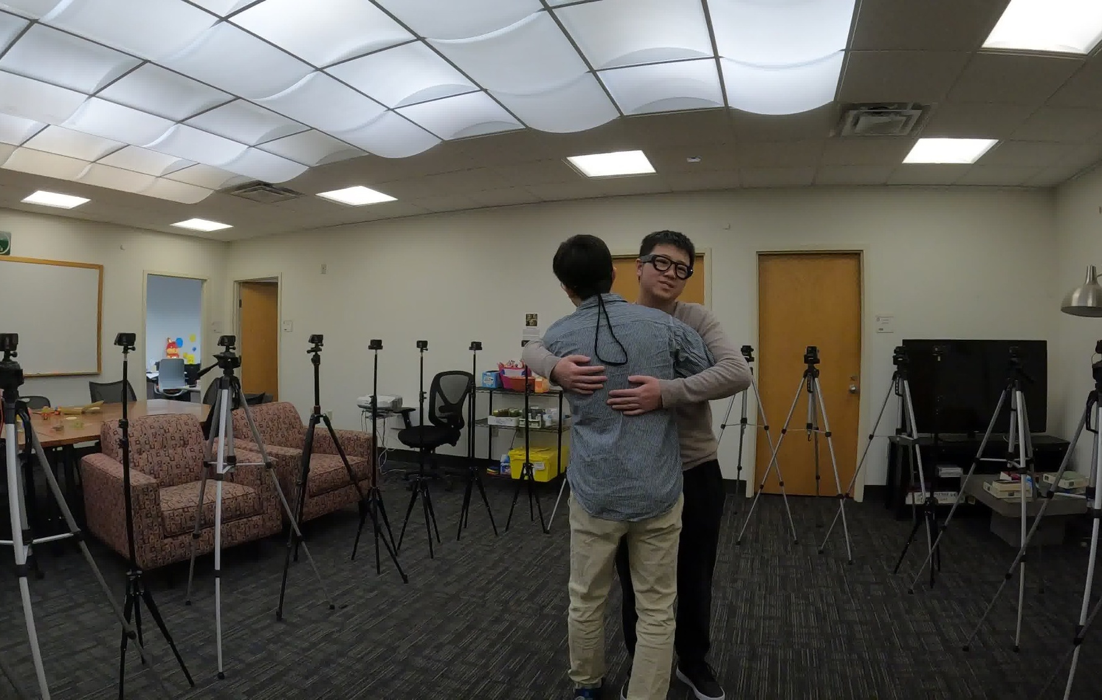
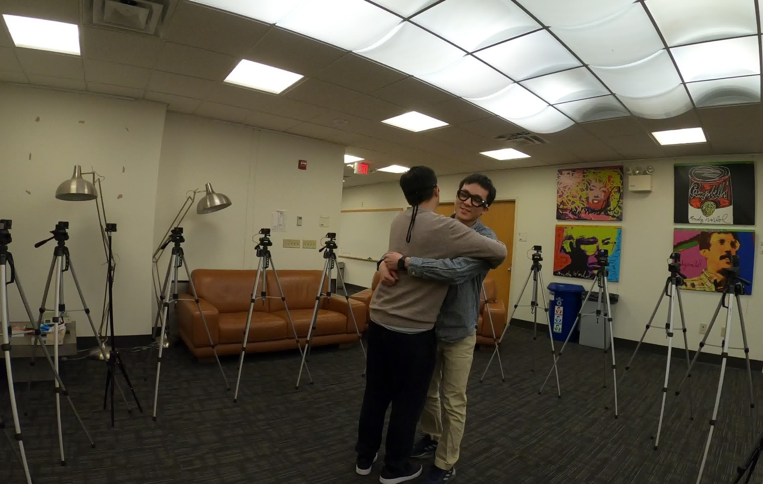
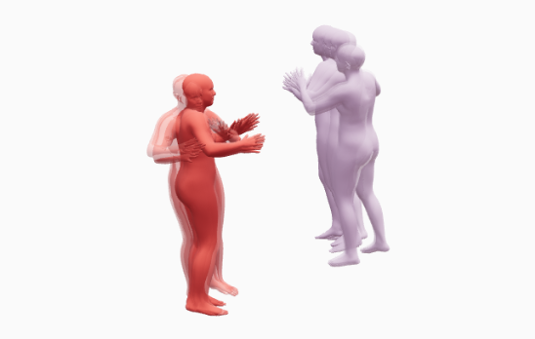
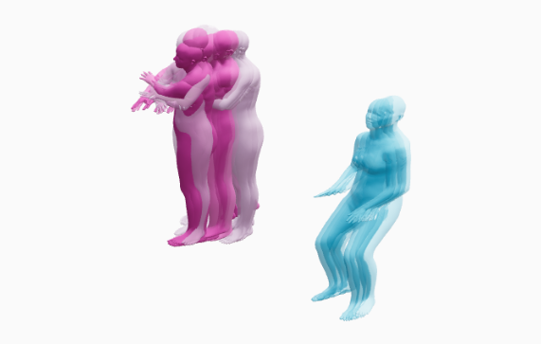
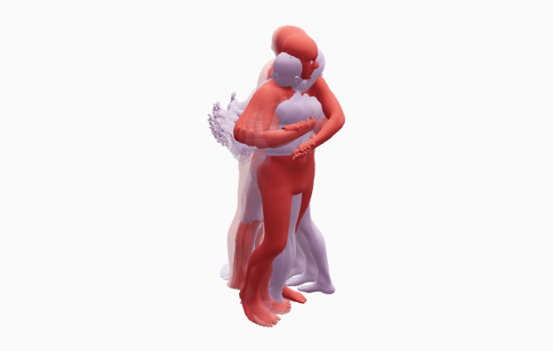


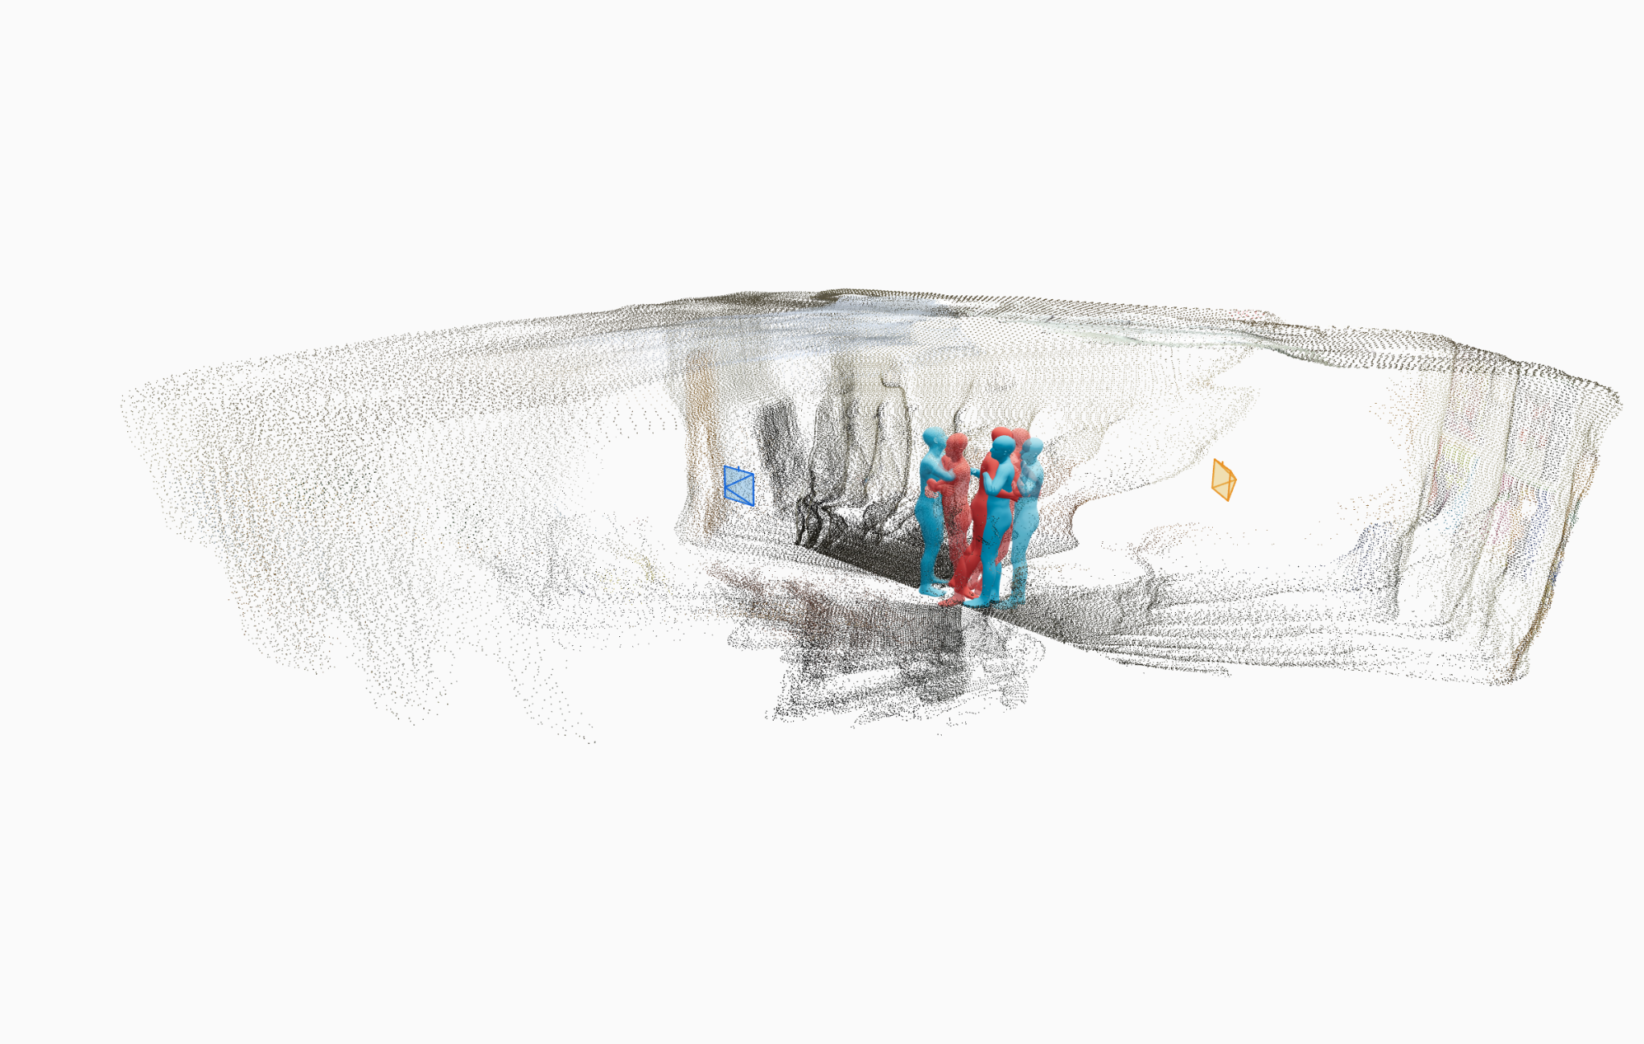
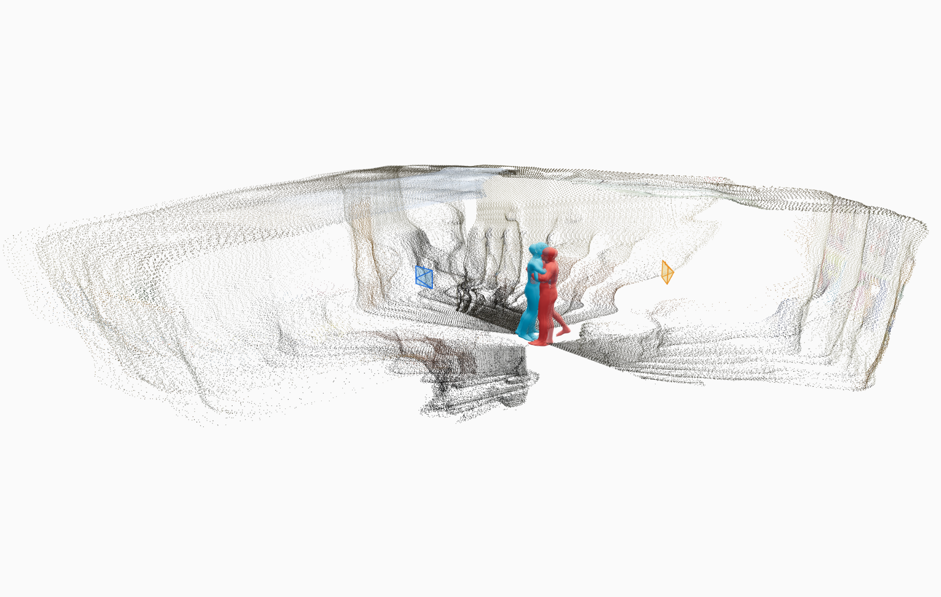
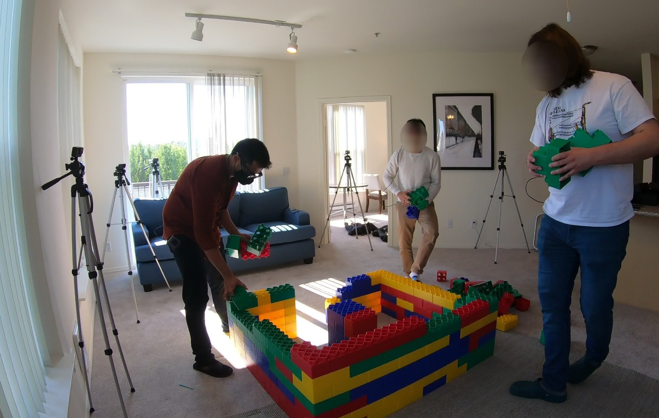
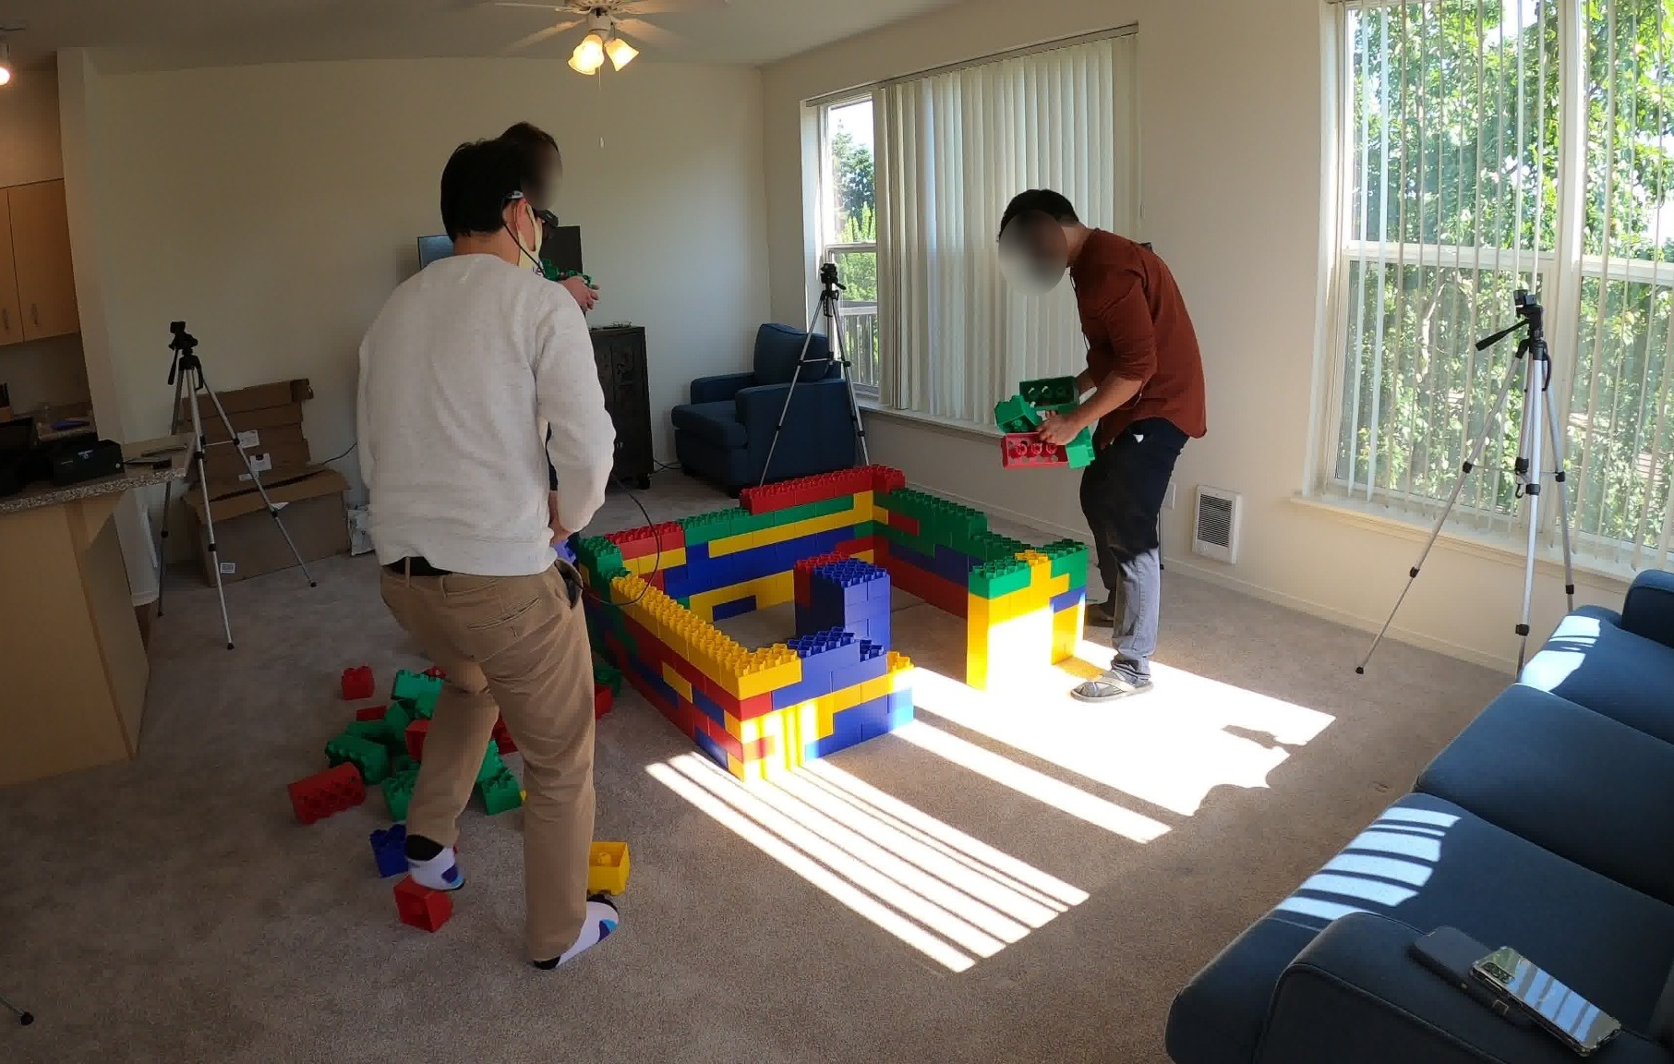
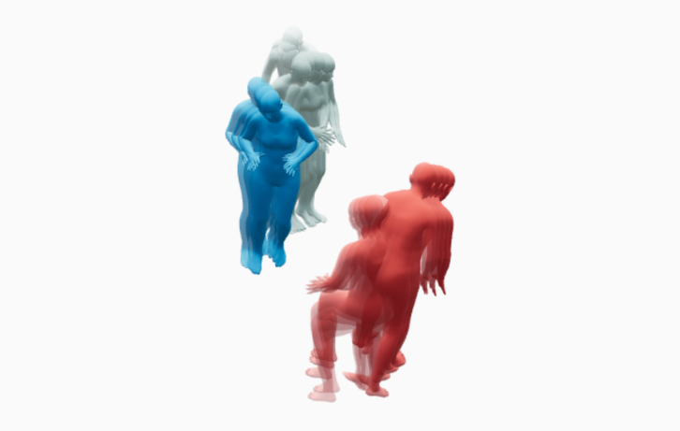
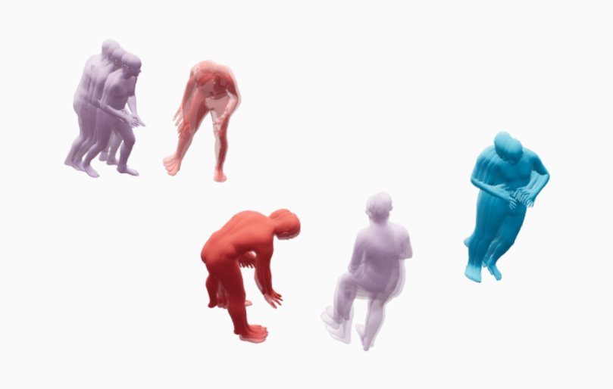
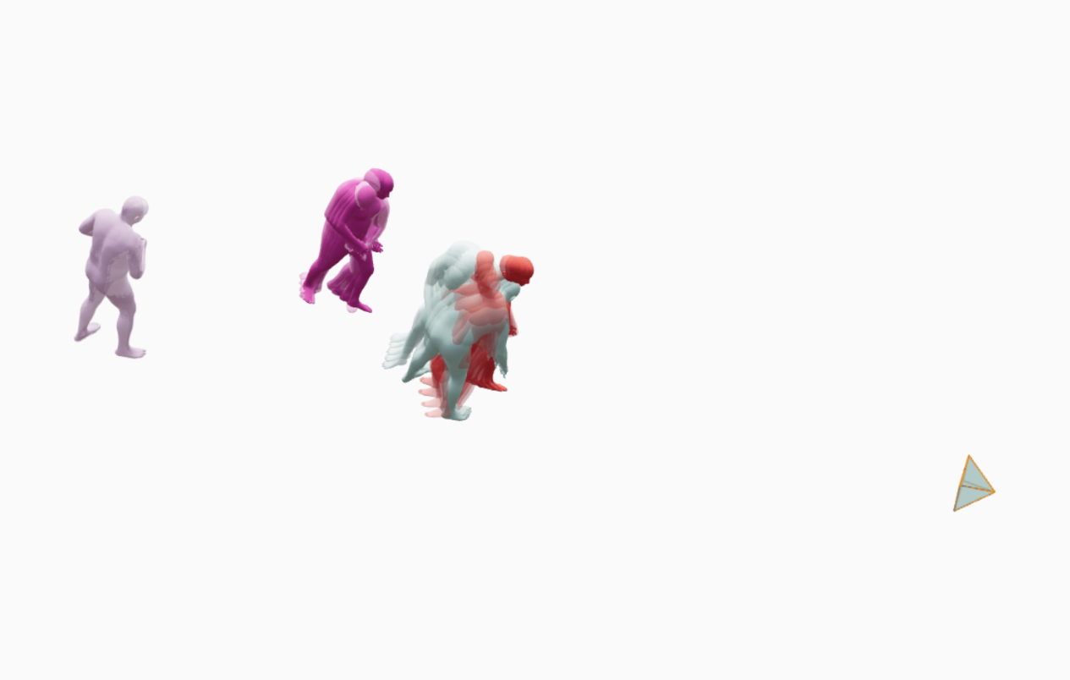
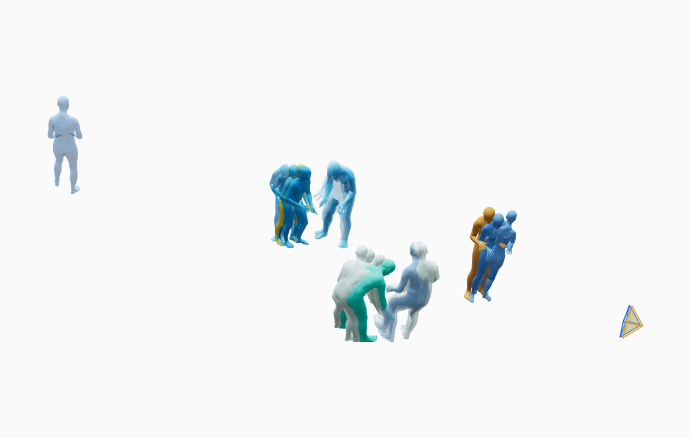
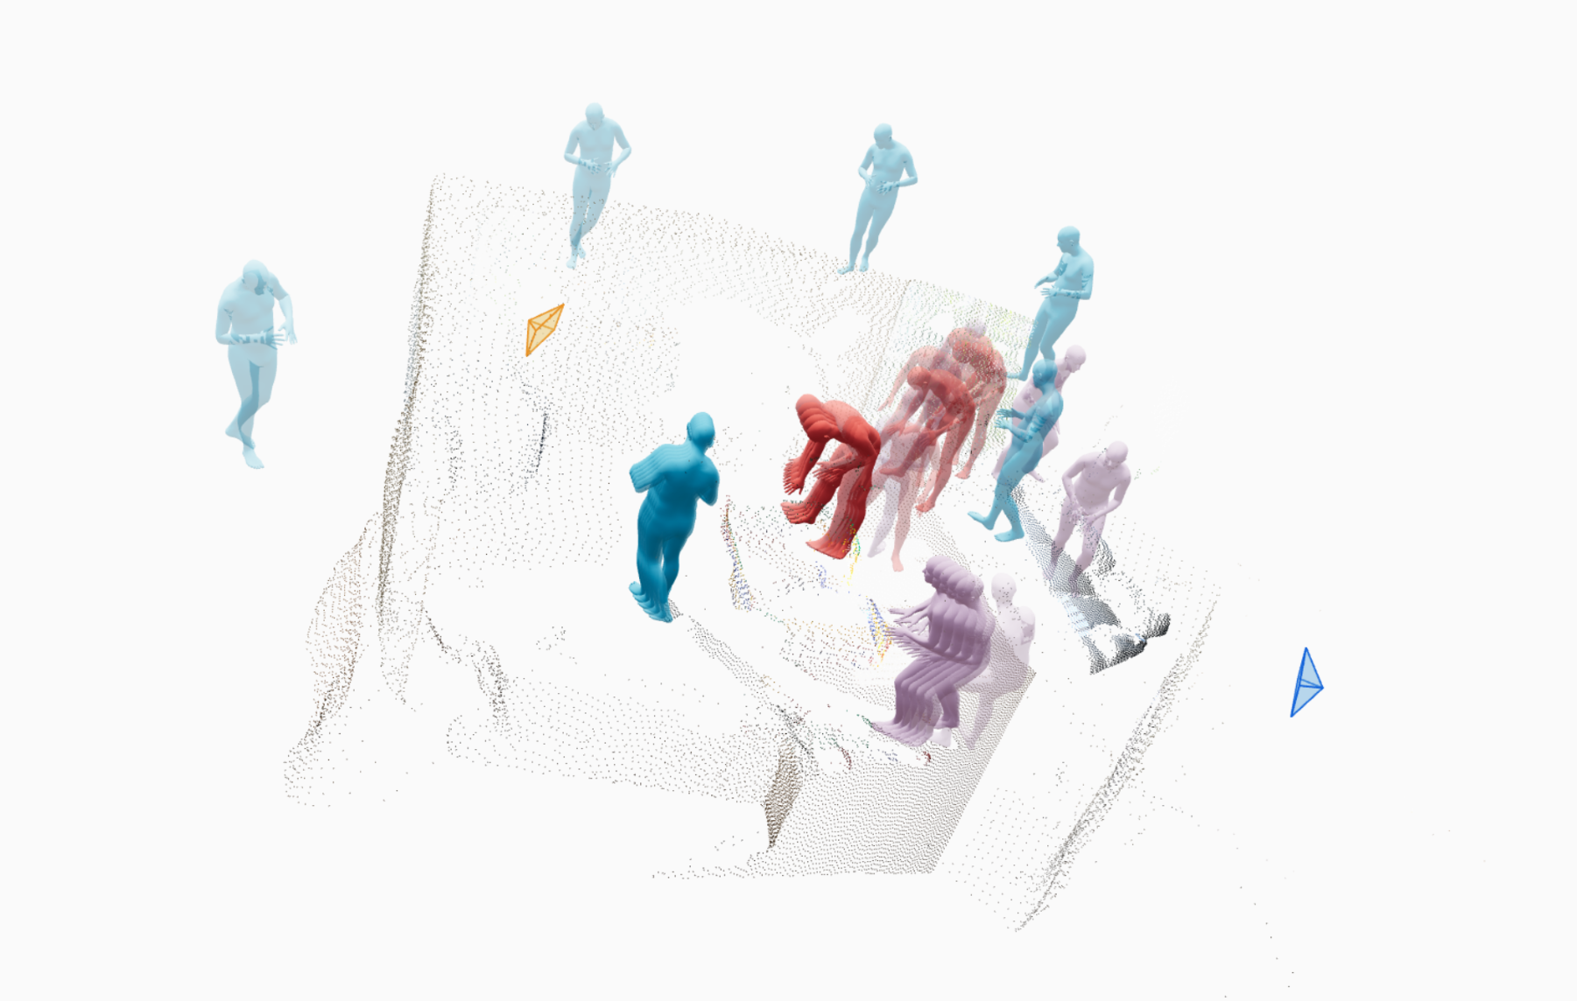
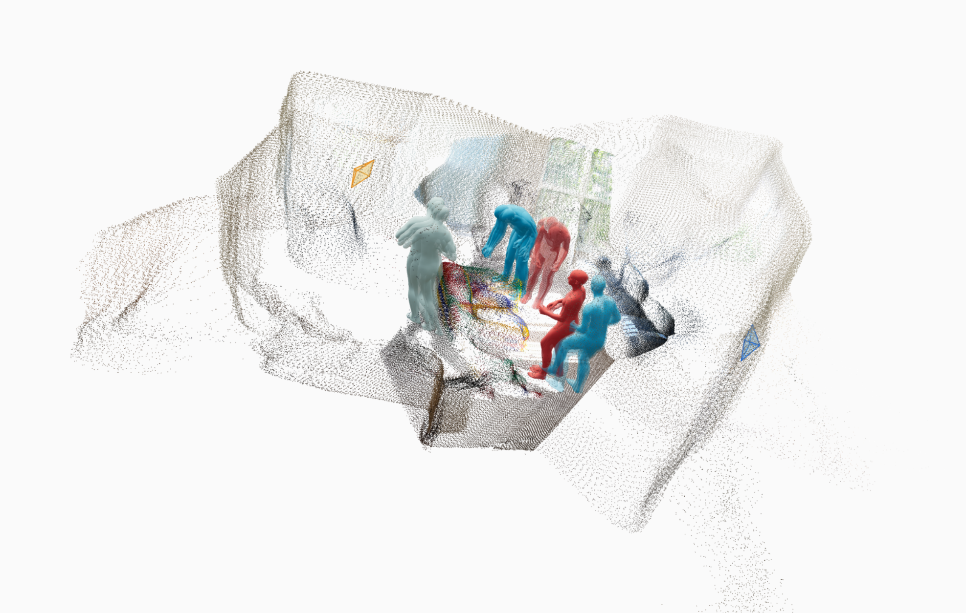
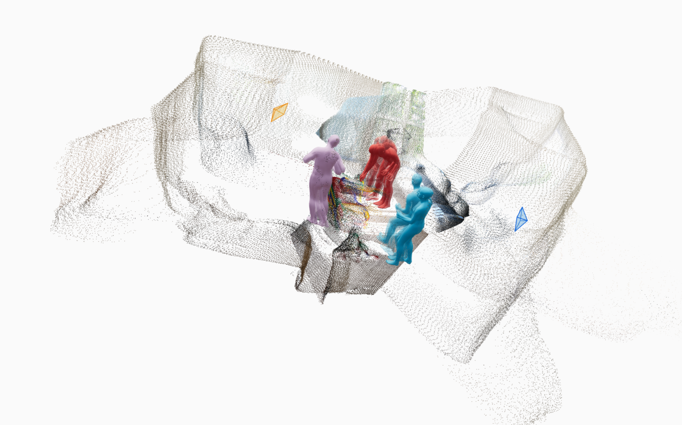
Input frames
TRACE
TRAM
PromptHMR
OnlineHMR
JOSH
Human3R
Shot3R (Ours)
t_{b−1}
t_{b}
Online Tracking
Camera–Human Trajectories
Prompted Multi-Person
Semi-Online Multi-Person
Offline Optimization
Online Recurrent
Streaming Multi-Shot
Cut
Δview = 134.36°
Cut
Δview = 149.85°
Cut
Δview = 176.75°
Notes:
Verified viewpoint changes from top to bottom: 134.36 degrees, 149.85 degrees, and 176.75 degrees.
图片与方法对应关系严格来自本次上传的 PPT，保持其原始字节、裁剪、透明度、朝向与宽高比；仅修改页内位置和整体显示尺寸。
同一行中的七张方法结果使用相同缩放倍数，没有对某方法或某个人物单独做归一化缩放。

